Slide 1
Générateur de Partition
Projet de Fin d’Étude – Option SIAT – Février 2015

Slide 2
Sommaire
Contexte et objectifs
Constitution d’un jeu de données
Schéma général
Description des différents algorithmes
Résultats finaux
Possibilité d’améliorations
Conclusion
Démonstration

Slide 3



Objectifs du projet
Problème posé: l’édition de partition manuelle est fastidieuse
Proposer un logiciel générant une partition à partir d’un enregistrement audio du musicien
.wav
.midi
Le musicien enregistre son morceau
Notre logiciel analyse le signal audio
Une partition est générée

Slide 4
Objectifs du projet
Cible: Musiciens compositeurs
Instruments supportés: Guitare uniquement
Une seule note à la fois prise en charge
Durée musical la plus courte prise en charge: double-croche
Tempos supportés: de 55 à 180 bpm
Format d’export: MIDI
Objectif: générer une partition suffisamment précise pour y reconnaitre le morceau d’origine

Slide 5
Constitution d’un jeu de données
Nos besoins:
- Morceaux de musiques simples, sans effet, une seule note jouée et entendue à la fois (pas d’arpège)
- Débuts de note annotés avec une description de la note jouée
- Tempo annoté
Titre | Type | Durée (s) | Nombre de notes
DayTripper | CD | 8 | 21
Aller-Retour diatonique | Synthétique | 8 | 16
Heart & Soul | Synthétique | 16 | 38
No Surprises | Enregistré | 26 | 40
Seven Nation Army | Enregistré | 30 | 47
Hardest Button to Button | Enregistré | 35 | 91
Johnny B Good | Enregistré | 47 | 70
Voodo Child | Enregistré | 40 | 88
Kashmir | Enregistré | 33 | 81
Time is running Out | Enregistré | 24 | 79
48 notes de la guitare | Enregistré | 254 | 375
Total |  | 521 | 946
Base de données finale
Notes:
Description: ton, octave et durée
Toutes ces exigences nous empêche d’utiliser un jeu de données existant (MIREX tasks, autre)

Slide 6
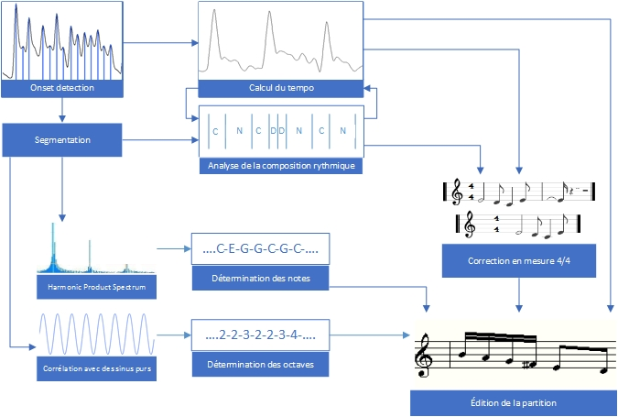
Algorithme général
Schéma synoptique

Slide 7
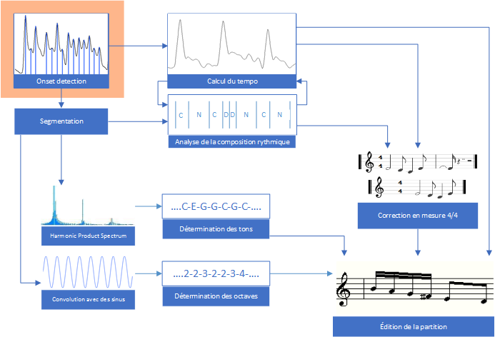
Onset detection

Slide 8
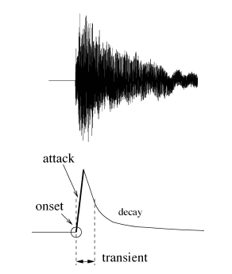
Onset detection
Un onset fait référence au début d’une note de musique ou d’un autre son,
du moment que l’amplitude du signal passe de zéro à un pic initial.

Slide 9
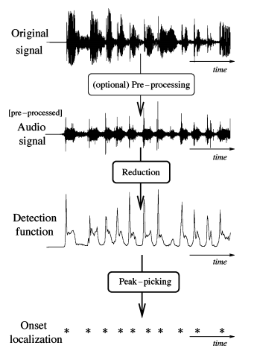
Onset detection
Organigramme d’un algorithme de détection d’onset
Réduction du signal : deux grandes catégories
Réduction basée sur les caractéristiques du signal.
- Caractéristiques temporelles
- Caractéristiques spectrales
Réduction basée sur un modèle probabiliste
- Détection d’évènements surprenants

Slide 10
Onset detection
Il existe différentes méthodes de détection d’onset.
Nous avons testé les suivantes :
Spectral flux ou Spectral difference
Phase deviation
Complex Domain et Rectified Complex Domain
D’autres méthodes que nous n’avons pas implémenté pour le moment :
Maximum likelihood
High Frequency Content
Wavelet regularity modulus (Haar)

Slide 11
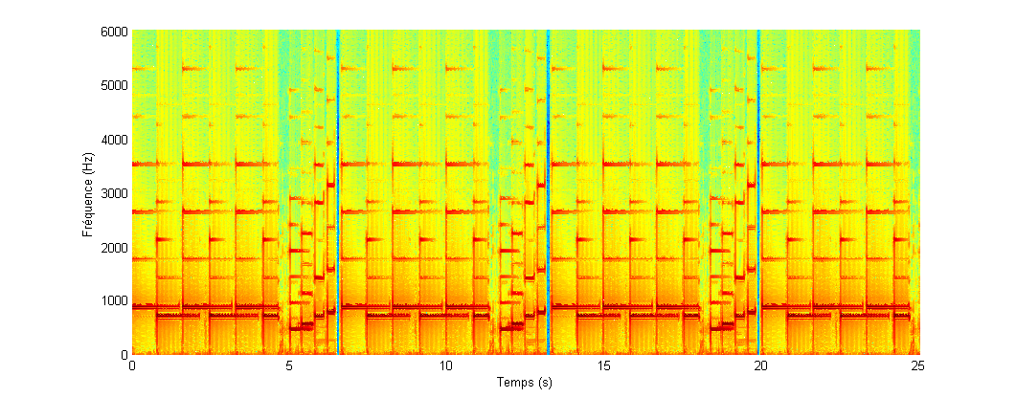
Onset detection – Caractéristiques spectrales
Spectral flux ou Spectral difference :
Transformée de Fourier discrète sur le signal audio.
→ Une forte variation en amplitude nous donnera un pic.
Méthode utilisée pour l’onset

Slide 12

Onset detection – Caractéristiques spectrales
Phase deviation
Transformée de Fourier discrète sur le signal audio.
Si le signal est un sinus stationnaire, les changements de phase dans la transformée de Fourier devraient rester identiques.
Le changement de variation de ces changements de phase est un indicateur d’un possible onset.
→ Une forte variation dans les changements de phase nous donnera un pic.

Slide 13

Onset detection – Caractéristiques spectrales
Méthode utilisée pour l’onset
Complex domain
Considérer simultanément les effets de ces deux grandeurs, l’amplitude et la phase, en prédisant des valeurs dans le domaine complexe.
On calcule l’amplitude et la phase d’un échantillon à partir de deux échantillons précédents en supposant que l’état est stable.
On calcule la distance euclidienne entre la valeur précédente et la valeur courante.
Si la différence de phase est nulle (la prédiction est bonne), la différence complexe se réduit à la différence d’amplitude entre les deux échantillons. Quand la différence de phase est non-nulle, un terme additionnel s’ajoute.

Slide 14
Onset detection
Combinaison des méthodes :
Complex domain et spectral flux avec pondération.
→ donne de meilleurs résultats (complex domain donne des faux positifs et spectral flux à tendance à manquer des détections).

Slide 15
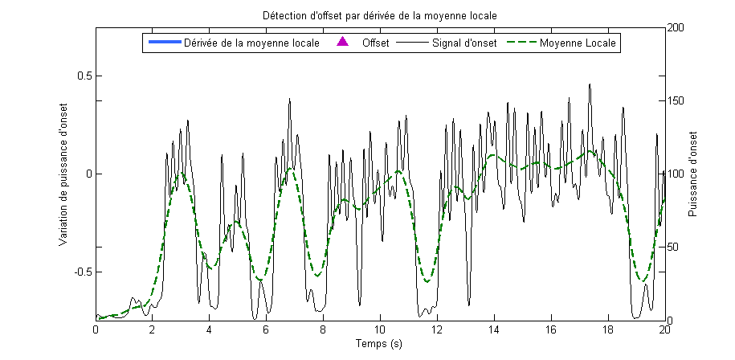
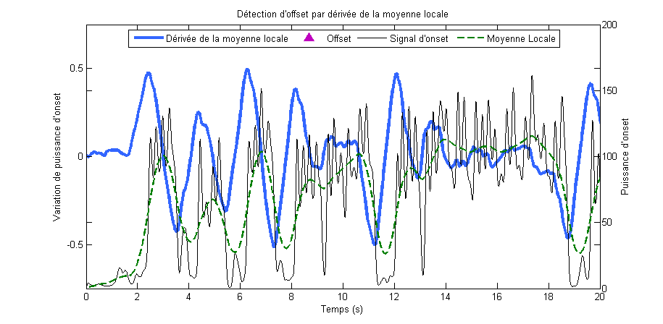
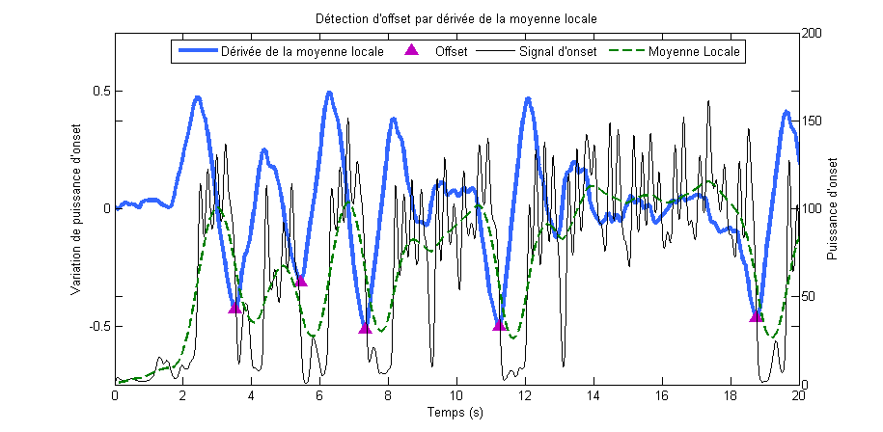
Offset detection
On cherche uniquement à identifier les « longs silences »
Notes:
On recherche une chute drastique de la moyenne locale (de la fonction d’onset)
Détection de la présence d’un offset dans un intervalle d’onset (pas d’offset en rythme)
pour un couple onset-offset, on découpe l’intervalle approximativement en deux,

Slide 16
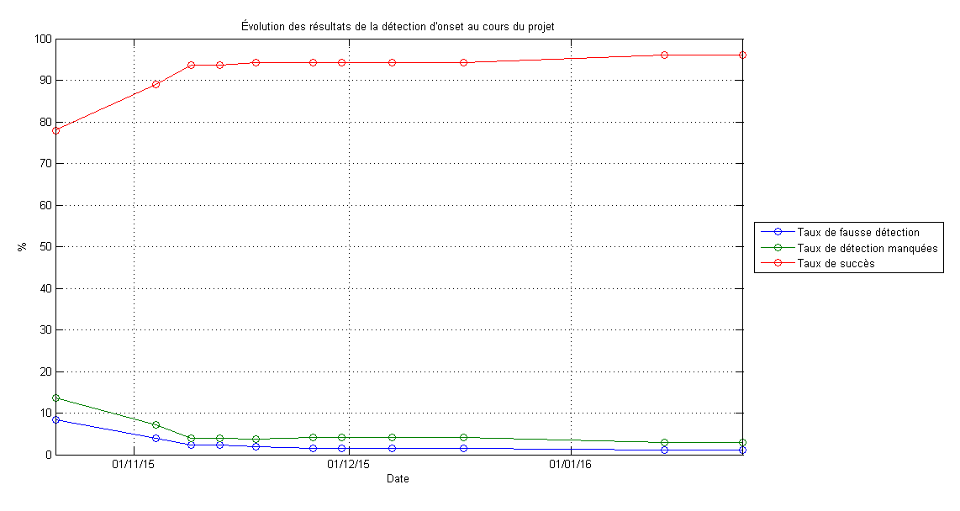
Évolution de la détection d’onset
Taux de détection final sur notre jeu de données :
(8min30 ou 946 notes)
96,04%
*Les offsets ne sont jamais évalués

Slide 17
Pitch detection
But : Extraire la fréquence fondamentale d’un signal sonore pour déterminer le
ton et l’octave
Trois approches possibles :
Méthodes dans le domaine temporel
Méthodes dans le domaine fréquentiel
Méthodes dans le domaine des statistiques

Slide 18
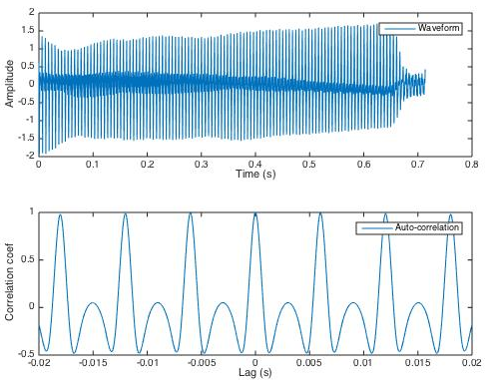
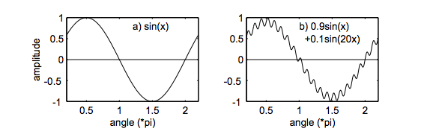
Pitch detection – Domaine temporel
Méthodes testées :
Autocorrélation →
Convolution
Estimateur YIN
Autres méthodes :
Zero crossing method
Peak rate method

Slide 19
Pitch detection – Domaine temporel
Autocorrélation
Fonction qui mesure la similitude entre deux signaux.
Pour des signaux périodiques → la fonction d'autocorrélation est elle-même
périodique.
Théoriquement : Le premier pic de l'autocorrélation indique la période de la
forme d'onde. On peut donc en déduire la fondamentale.
En pratique : Le premier pic peut correspondre à une harmonique ou à une
autre fréquence présente dans le timbre de l’instrument.

Slide 20
Pitch detection – Domaine temporel
Convolution
Génération d’une banque de sinus correspondant aux fréquences
fondamentales des notes.
Convolution du signal x avec cette banque de fréquence.
Le sinus qui possède la quantité de recouvrement la plus grande avec x sera
considérée comme celui qui se rapproche le plus de notre signal, et sa
fréquence sera alors la fréquence fondamentale.
Méthode utilisée pour les tons

Slide 21
Pitch detection – Domaine temporel
Estimateur YIN
Résout les problèmes qui surviennent avec l'autocorrélation.
Cet algorithme est basé sur l’autocorrélation mais ajoute une fonction de
différence.
Il donne de bien meilleurs résultats que l’autocorrélation.
→ 1.95% d’erreurs pour YIN quand l’autocorrélation donne 10.0% d’erreurs.

Slide 22
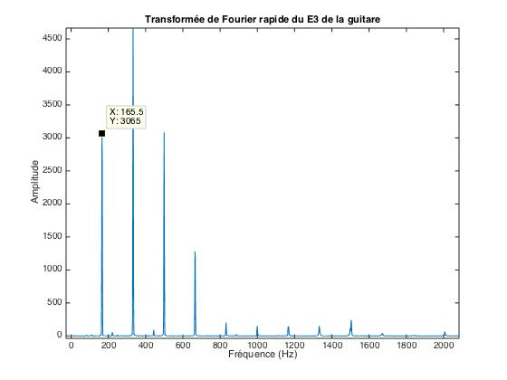
Pitch detection – Domaine fréquentiel
Méthodes testées :
Harmonic product spectrum
Cepstral method
Méthodes intuitives
Autres méthodes :
Spectral reassignment sur la FFT

Slide 23
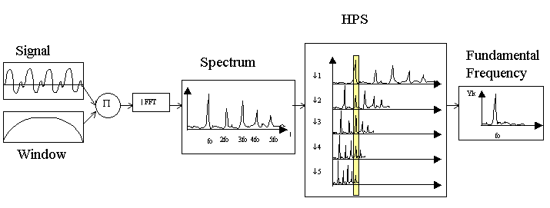
Pitch detection – Domaine fréquentiel
Harmonic product spectrum
Méthode utilisée pour les octaves
La fréquence fondamentale peut être déterminée en mesurant les fréquences des composantes harmoniques supérieures et en calculant le plus grand dénominateur commun de ces fréquences harmoniques.

Slide 24
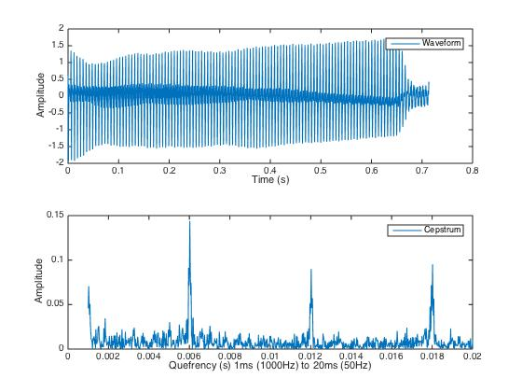

Pitch detection – Domaine fréquentiel
Cepstral method
On fait la transformée de Fourier d’un signal fenêtré.
Le cepstre est une transformation de ce signal
du domaine temporel vers un autre domaine
analogue au domaine temporel.
On constate que le signal est bien périodique
Avec la présence des pics à égal distance dans le spectre.

Slide 25
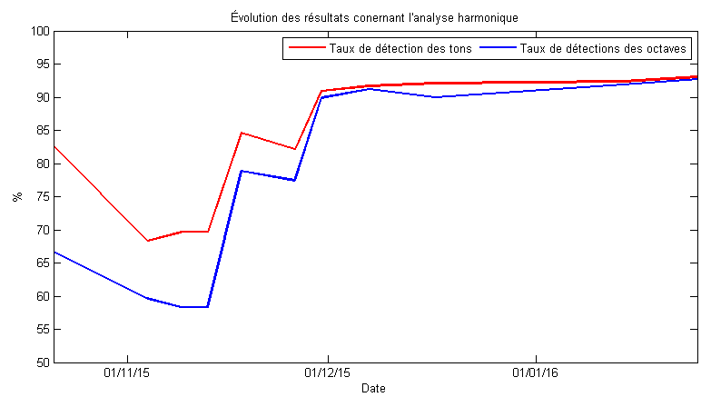
Évolution de l’analyse harmonique
Taux de détection* final sur notre jeu de données :
(8min30 ou 946 notes)
Tons: 93,08%
Octaves: 92,7%
*Les silences ne sont jamais évalués, les notes liées à un onset faussement détecté ou manqué ne sont pas évaluées

Slide 26
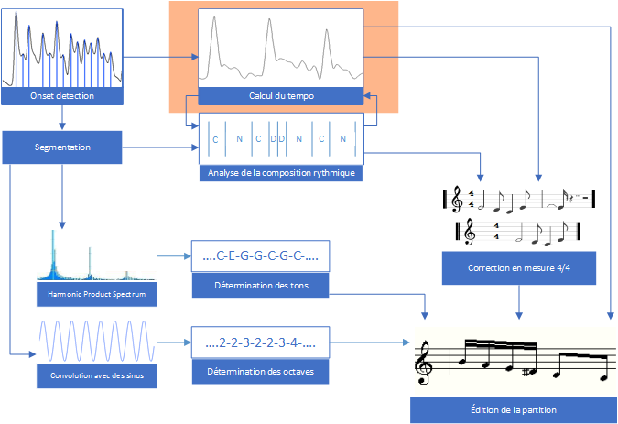
Estimation du tempo

Slide 27
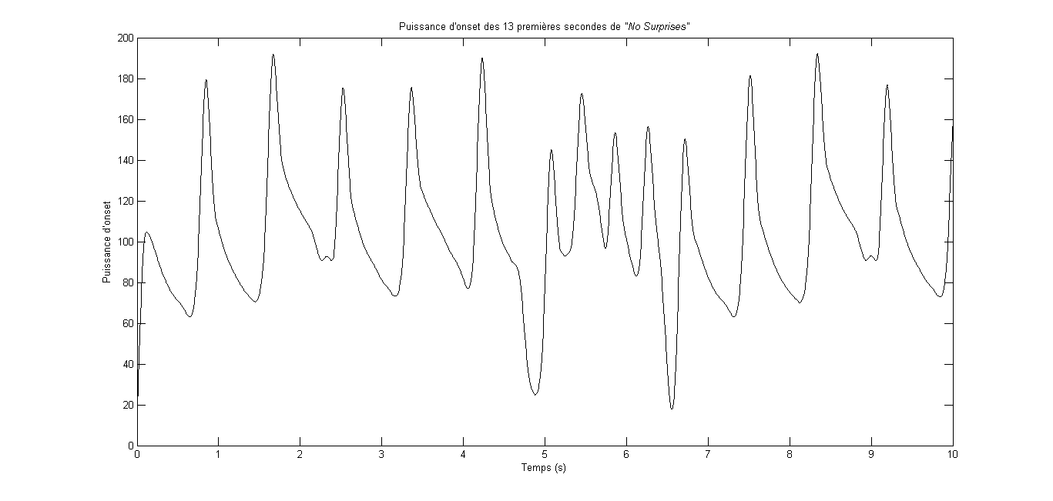
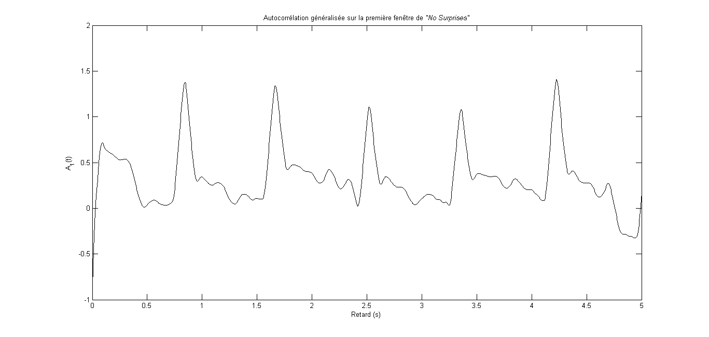
Estimation de tempo
Méthode basée sur l’autocorrélation du signal d’onset
Signal d’onset
Signal d’autocorrélation généralisée
G. Percival, G Tzanetakis, « Streamlined Tempo Estimation Based on Autocorrelation and Cross-correlation With Pulses », ﻿IEEE/ACM TRANSACTIONS ON AUDIO, SPEECH, AND LANGUAGE PROCESSING, 2014
Notes:
On recherche une périodicité dans le signal d’onset (qui représente l’apparition/disparition de notes)
Autocorrélation généralisée:
$$A_{m}\left(t\right)={FFT}^{−1}\left({\left|FFT(OSS(m)\right|}^{c}\right)$$
Segmentation en bloc de 5,5 secondes se chevauchant
Détection de pics, l’abscisse est l’inverse du tempo (retard en secondes tempos en beat/secondes (minutes))

Slide 28
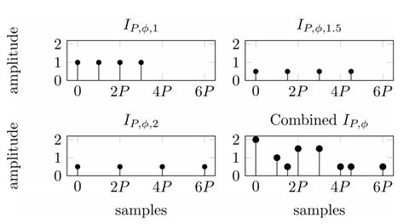
Estimation de tempo
Corrélation du signal d’onset avec des trains d’impulsions
Les trains d’impulsions sont construits de manière à capter des durées de notes conventionnelles
Où P est le retard correspondant à 2 fois le tempo candidat
On garde, pour chaque fenêtre le tempo ayant la plus forte corrélation
G. Percival, G Tzanetakis, « Streamlined Tempo Estimation Based on Autocorrelation and Cross-correlation With Pulses », ﻿IEEE/ACM TRANSACTIONS ON AUDIO, SPEECH, AND LANGUAGE PROCESSING, 2014
Notes:
1P=durée correspondant à une croche
À un instant donnée, on regarde la valeur d’onset dans 1 croche, (2croche et 3 croche) puis 1 croche pointée, 1 noire
On attribue ensuite un score à chaque candidat (variance et maximum du résultat))
On choisit le candidat avec le meilleur score
On trace une gaussienne autour du meilleur tempo de la fenêtre,

Slide 29
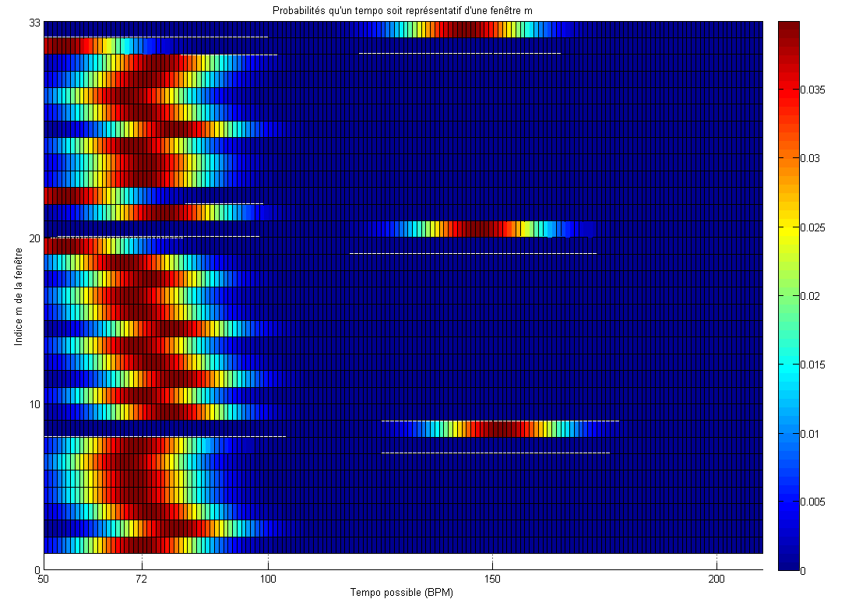
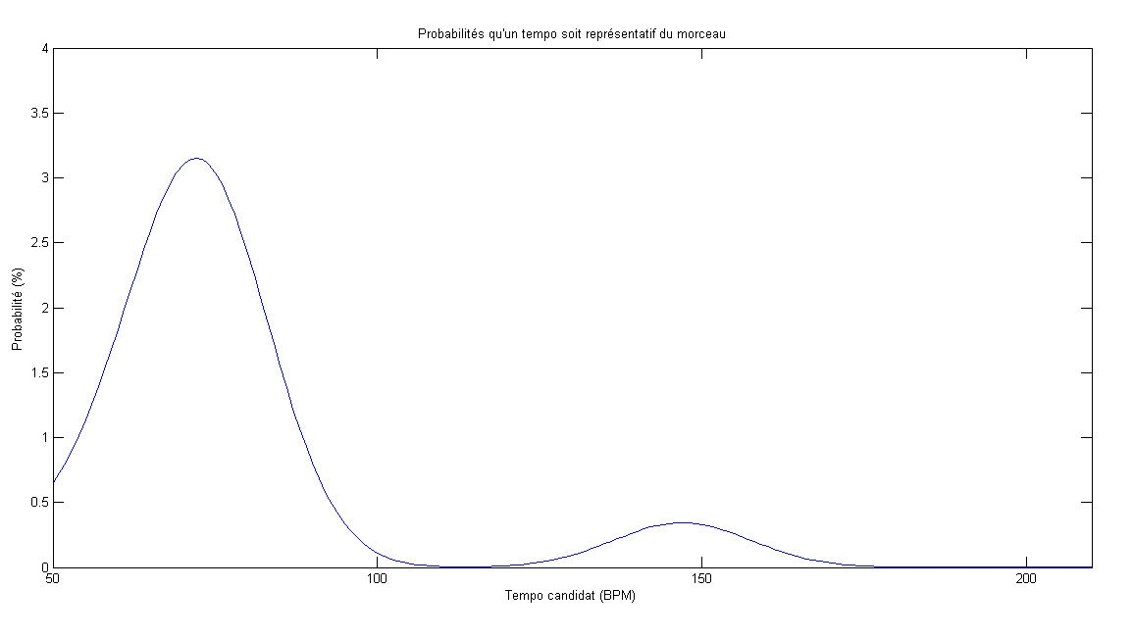
Estimation de tempo
Accumulation des résultats
On garde un tempo par fenêtre
Pour chaque fenêtre, on construit une gaussienne autour du tempo choisi.
Moyenne
G. Percival, G Tzanetakis, « Streamlined Tempo Estimation Based on Autocorrelation and Cross-correlation With Pulses », ﻿IEEE/ACM TRANSACTIONS ON AUDIO, SPEECH, AND LANGUAGE PROCESSING, 2014
Notes:
Première courbe « Probabilité qu’un tempo soit représentatif de la fenêtre m.
À ce stade, on peut potentiellement suivre des variation du tempo
Deuxième courbe « probabilité qu’un tempo soit représentatif du morceau.
On récupère tous les pics de cette courbe pour en faire des tempos candidats représentatif du morceau.

Slide 30
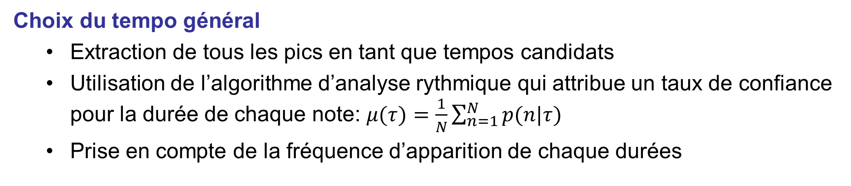
Estimation de tempo
Choix du tempo général
Extraction de tous les pics en tant que tempos candidats
Utilisation de l’algorithme d’analyse rythmique qui attribue un taux de confiance pour la durée de chaque note: $μ(τ)=\frac{1}{N}\sum_{n=1}^{N}{p(n|τ)}$
Prise en compte de la fréquence d’apparition de chaque durées
Choix du tempo
Le tempo est un critère de notation en partie subjectif qui peut dépendre d’un choix personnel de la personne qui écrit la partition (tempo à la noire, à la croche, etc…)
Notes:
Dans la publi => maximum et ensuite SVM « douteuse » pour doubler le résultat où non.
Nous Régression linéaire pour tous les candidats avec comme paramètres:
La première formule moyenne de la confiance de chaque note n pour un tempo donné tau
Rapports croches/toutes notes, double-croche/toutes notes, etc…
Apprentissage sur un grand jeu de donnée
Au final Il faudrait dans l’idéal que l’utilisateur spécifie le tempo s’il le connais, ou qu’il donne une indication concernant la façon dont il veut que la partition soit notée.

Slide 31
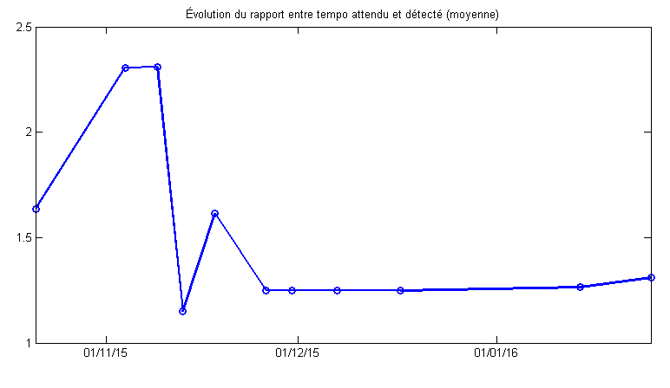
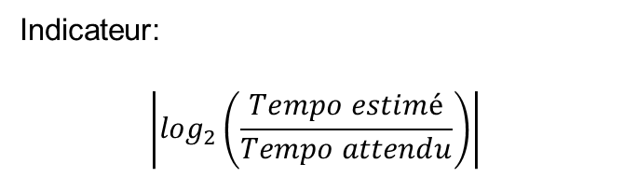
Évolution de l’estimation de tempo
Rapport moyen final:
(sur 11 morceaux)
0,309
Indicateur:
$$\left|\log_{2}\left(\frac{Tempo estimé}{Tempo attendu}\right)\right|$$
Notes:
$$\left|\log_{2}\left(\frac{Tempo estimé}{Tempo attendu}\right)\right|$$
Une valeur de 2 correspond à une erreur du type 45bpm ou 180bpm au lieu de 90bpm

Slide 32
Normalisation et correction des durées
Explication
But :
Normaliser les durées brutes en entrée
Découper la séquence de notes en mesure 4:4
Corriger les erreurs de normalisation
Deux algorithmes
Normalisation des durées
Correction par multiple de 16

Slide 33
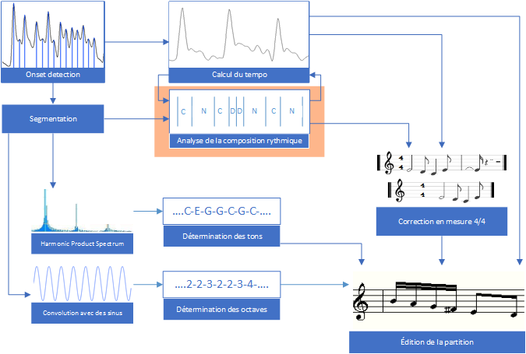
Analyse de la composition rythmique

Slide 34
Normalisation des durées
Contexte
bpm
secondes
Tempo
Onsets/Offsets
Durées Brutes
1,3 2,9 4,4 5,3
Nombre de double-croche
Notes:
Une fois le tempo calculé et qu’on a dressé la liste des onsets, cela nous permet de construire un vecteur de données correspondant aux durées brutes jouées par le musicien.

Slide 35
Normalisation des durées
Contexte
Tempo
Durées brutes
1,3
2,9
4,4
5,3
Durées normalisées
1
3
4
6
Onsets/Offsets
Notes:
A partir de ces données, on veut désormais avoir des durées normalisées

Slide 36
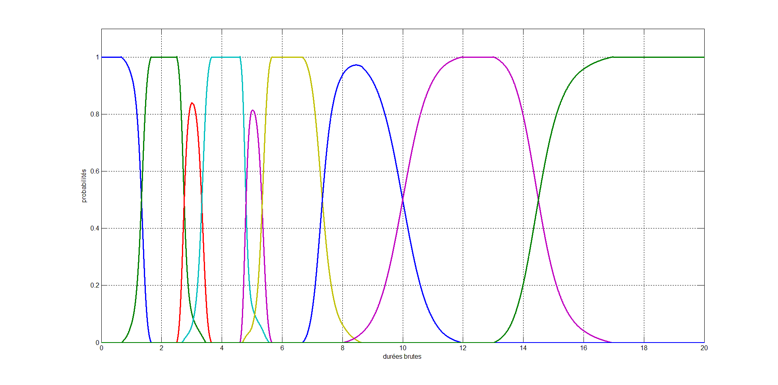
Normalisation des durées
Normalisation des durées
Numéro de note | Durées en Entrée (DE)
1 | 4,3
2 | 4,2
3 | 4,8
4 | 4,6
5 | 4,4
6 | 4,7
7 | 2,2
8 | 2,3
9 | 2,2
10 | 2,1
Numéro de note | Durées en Entrée (DE) | Durée Normalisée (DN) | Proba DN
1 | 4,3 | 4 | 98,8%
2 | 4,2 | 4 | 98,9%
3 | 4,8 | 4 | 48,1%
4 | 4,6 | 4 | 98,2%
5 | 4,4 | 4 | 98,7%
6 | 4,7 | 4 | 81,9%
7 | 2,2 | 2 | 98,9%
8 | 2,3 | 2 | 98,8%
9 | 2,2 | 2 | 98,9%
10 | 2,1 | 2 | 99,9%
out
Notes:
Pour cela on utilise un peigne de probabilité afin d’avoir en sortie la matrice out qui regroupe les DN présentant les plus fortes probabilités
Normalise les notes en entrée

Slide 37
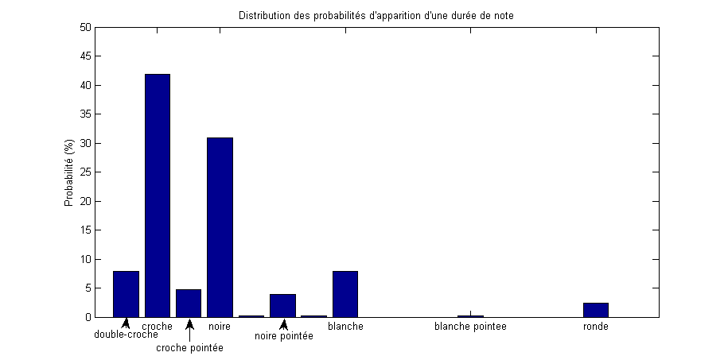
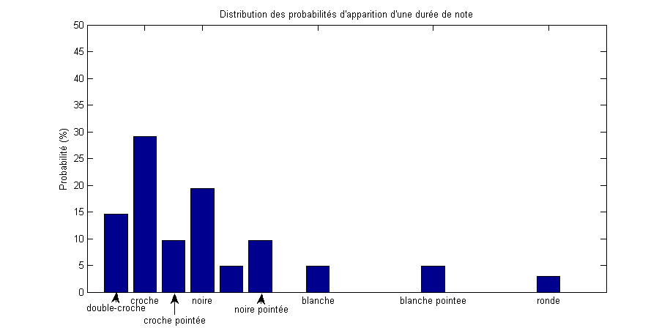
Normalisation des durées
Hypothèses:
Le musicien ne joue pas parfaitement en rythme
Certaines durées de notes sont plus souvent présentes que d’autres
Probabilité d’apparition d’une durée de note
T. Viitaniemi, A Klapuri, « ﻿A probabilistic model for the transcription of ﻿single-voice melodies », ﻿Institute of Signal Processing, Tampere University of Technology, 2003
Valeurs ajustées
Notes:
Savoir le tempo nous permet de passer des secondes à la base « nombre de double croches ».
On arrondie pas directement le résultat.
Difficile de trouver la probabilité dans la littérature
Nous avons ajusté les valeurs pour améliorer les résultats (empirique ou triche?) ☺

Slide 38
Probabilités des durées normalisées en fonction des durées brutes
Probabilités des durées normalisées
Notes:
Peigne : chaque durée normalisée a sa courbe de probabilité en fonction de la durée brutes

Slide 39
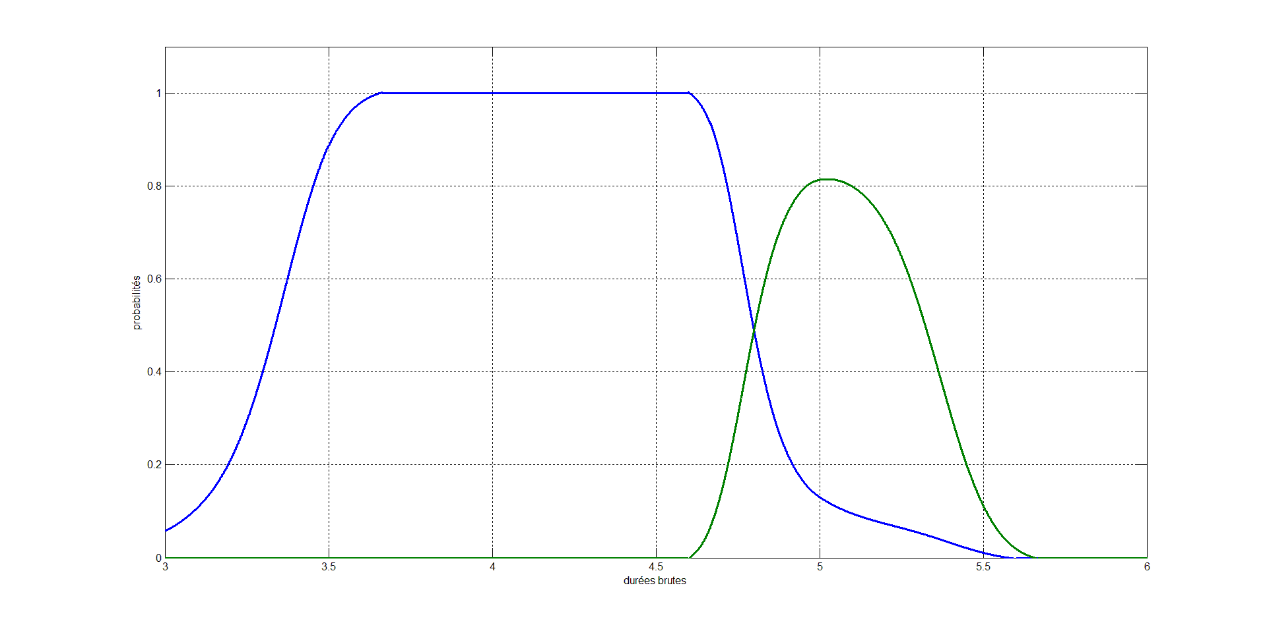
Exemple de normalisation
Normalisation des durées
Numéro de note | Durées en Entrée | Durée Normalisée | Proba DN
1 | 4,7 | 4 | 81,9%
out
Notes:
Par exemple, pour une entrée à 4,7
Zoom sur les proba 4 et 5
On remplit la matrice out de telle sorte :
Col 1 : données brutes
Col 2 : durée normalisée avec la plus grande probabilité
Col 3 : proba DN

Slide 40
Résultats Normalisation (%)
 | Tempo estimé | Tempo fixé
AR diatonique | 20 | 46,66
Heart & soul | 16,21 | 10,81
no surprises | 40 | 40
seven nation | 24,39 | 24,39
hardest | 38,88 | 60,31
johnny B good | 39,06 | 62,5
Voodoo Child | 22,22 | 38,09
Kashmir | 18,66 | 34,84
Time is running | 42,64 | 83,58
48 notes | 70,08 | 70,08
Moyenne | 45,19 | 56,05
Notes:
Par exemple, pour une entrée à 4,7
On remplit la matrice out de telle sorte :
Col 1 : données brutes
Col 2 : durée normalisée avec la plus grande probabilité
Col 3 : proba DN

Slide 41
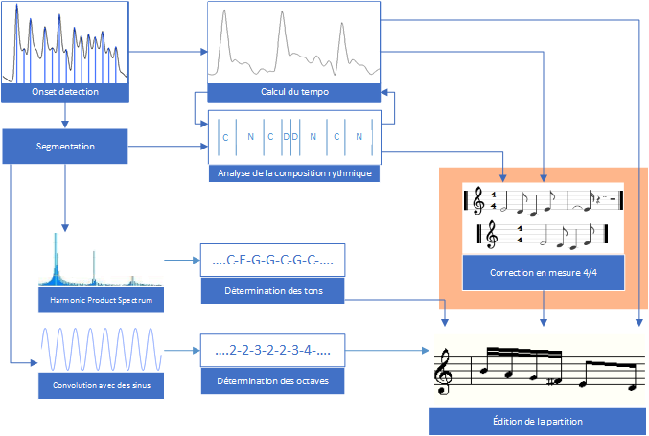
Normalisation et correction des durées

Slide 42
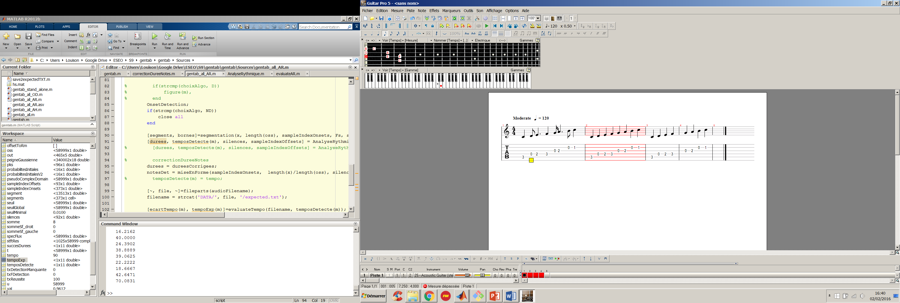
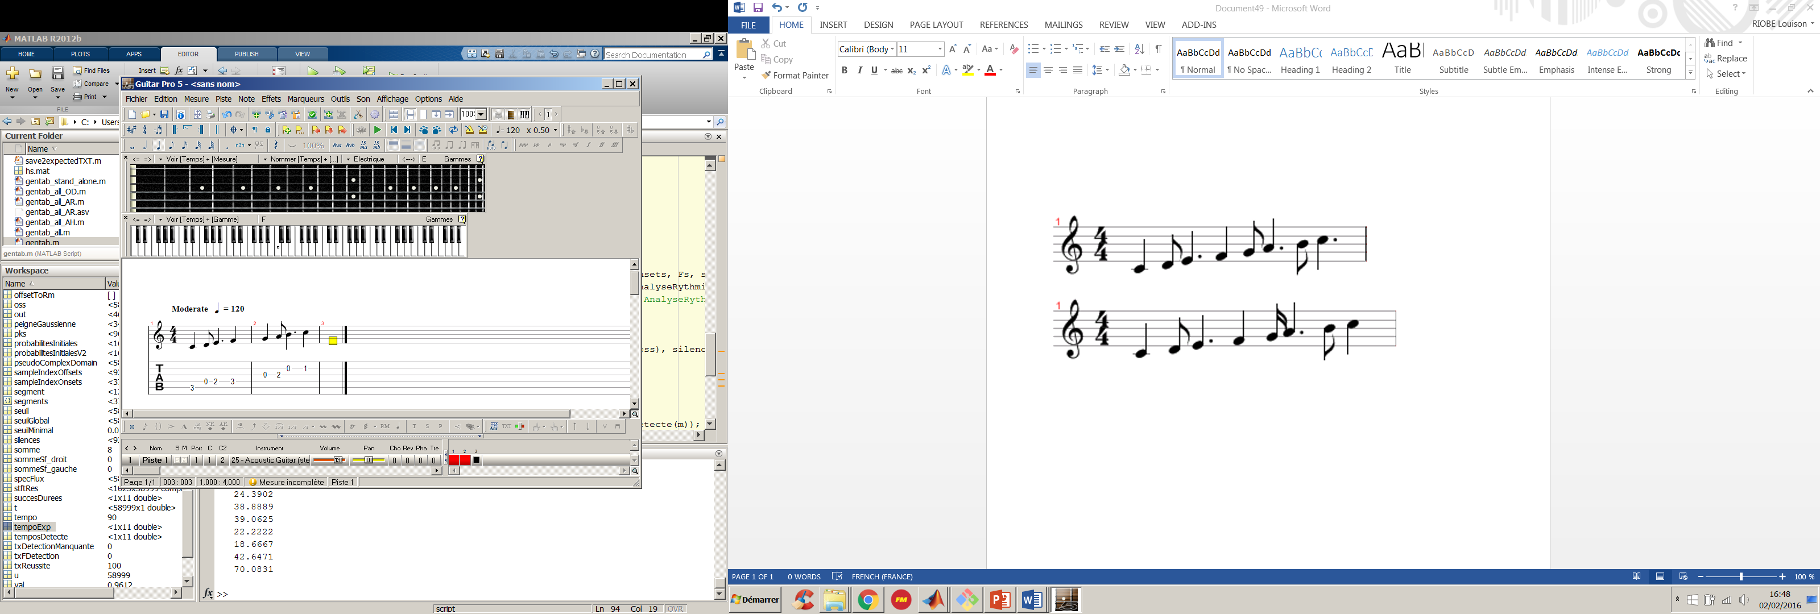
correction des durées
Contexte
Durées normalisées
1
3
4
6
Correction & Découpage en mesure
Notes:
On souhaite donc incorporer un algo de correction des durées pour améliorer les % de bonne detection

Slide 43
Correction de durées
Normalisation des durées
Numéro de note | Durées en Entrée (DE) | Durée Inférieure (DI) | Proba DI | Durée Supérieure (DS) | Proba DS
1 | 4,7 | 4 | 81,9% | 5 | 15,4%
out
Notes:
Par exemple, pour une entrée à 4,7
On remplit la matrice out de telle sorte :
Col 1 : données brutes
Col 2 : durée entière inférieure
Col 3 : proba DI
Col 4 : durée entière supérieure
Col 5 : proba DS

Slide 44
Correction de durées
Exemple
Numéro de note | Durées en Entrée (DE) | Durée Inférieure (DI) | Proba DI | Durée Supérieure (DS) | Proba DS
1 | 4,3 | 4 | 98,8% | 5 | 1,2%
2 | 4,2 | 4 | 98,9% | 5 | 1,1%
3 | 4,8 | 4 | 48,1% | 5 | 48,1%
4 | 4,6 | 4 | 98,2% | 5 | 1,9%
5 | 4,4 | 4 | 98,7% | 5 | 1,3%
6 | 4,7 | 4 | 81,9% | 5 | 15,4%
7 | 2,2 | 2 | 98,9% | 3 | 1,1%
8 | 2,3 | 2 | 98,8% | 3 | 1,2%
9 | 2,2 | 2 | 98,9% | 3 | 1,1%
10 | 2,1 | 2 | 99,9% | 3 | 0,1%
Out
 | 1 | 2 | 3 | 4 | 5 | 6
Mes. 1 | 4 | 4 | 4 | 4 | 0 | 0
Mes. 2 | 4 | 4 | 2 | 2 | 2 | 2
mesures
Notes:
On utilise ensuite la matrice OUT dans l’algorithme de correction pour avoir en sortie la matrice mesures
La matrice mesures donne une idée de la composition de chaque mesure à la fin de l’algo

Slide 45
Correction de durées
3 principaux paramêtres
 | Note 1 | Note 2 | Note … | Note n
Durée avec la plus forte proba (D1)
Proba D1
Durée avec la plus faible proba (D2)
Proba D2
Certitude
mesureTemporaire
somme
 | Note 1 | Note 2 | Note … | Note n
Mesure 1
Mesure 2
Mesure …
Mesure n
mesures
Notes:
La correction utilise deux matrices : mesureTemporaire et mesures
mesureTemporaire permet de gerer la mesure actuelle si celle-ci necessite d’etre corrigée (buffer)
Mesures sauvegarde toutes les mesures de la séquence de notes
Somme additionne toutes les durées de la mesure actuelle

Slide 46
Exemple : Voodoo Child – Jimmy Hendrix (2 premières mesures)
Numéro de note | Durées en Entrée (DE) | Durée Inférieure (DI) | Proba DI | Durée Supérieure (DS) | Proba DS
1 | 2,7 | 2 | 53,6% | 3 | 43,6%
2 | 0,9 | 1 | 94,4% | 2 | 5,7%
3 | 1,9 | 2 | 99% | 1 | 1%
4 | 2,0 | 2 | 99% | 3 | 1%
5 | 2,0 | 2 | 99% | 3 | 1%
6 | 1,7 | 2 | 98,9% | 1 | 1,1%
7 | 0,9 | 1 | 94,3% | 2 | 5,7%
8 | 1,1 | 1 | 77,2% | 2 | 22,7%
9 | 2,0 | 2 | 99% | 3 | 1%
10 | 2,7 | 3 | 59% | 2 | 37,8%
11 | 1,1 | 1 | 86,3% | 2 | 13,7%
12 | 2,2 | 2 | 98,9% | 3 | 1,1%
13 | 3,8 | 4 | 99% | 3 | 1%
14 | 7,1 | 6 | 74% | 8 | 26%
Out
 | 1 | 2 | 3 | 4 | 5 | 6 | 7 | 8 | 9
Mes. 1 | 3 | 1 | 2 | 2 | 2 | 2 | 1 | 1 | 2
Mes. 2 | 3 | 1 | 2 | 4 | 6 | 0 | 0 | 0 | 0
mesures
Notes:
Exemple de l’algo après la génération de la matrice OUT
Exemple basé sur un enregistrement des deux premières mesures du morceau Voodoo Child de JH
Mesures : matrice que l’on est censé avoir en sortie de l’algo

Slide 47
Exemple : Voodoo Child – Jimmy Hendrix (2 premières mesures)
Etape 1 : remplissage des matrices
 | 1 | 2 | 3 | 4 | 5 | 5 | 6 | 7 | 8 | 9 | 10
Mes. 1 | 2 | 1 | 2 | 2 | 2 | 2 | 1 | 1 | 2 | 3 | 2
 | 1 | 2 | 3 | 4 | 5 | 6 | 7 | 8 | 9 | 10
D1 | 2 | 1 | 2 | 2 | 2 | 2 | 1 | 1 | 2 | 3
P(D1) | 53,6% | 94,4% | 99% | 99% | 99% | 98,9% | 94,3% | 77,2% | 99% | 59%
D2 | 3 | 2 | 1 | 3 | 3 | 1 | 2 | 2 | 3 | 2
P(D2) | 43,6% | 5,7% | 1% | 1% | 1% | 1,1% | 5,7% | 22,7% | 1% | 37,8%
Cert. | 9,9% | 88,5% | 98% | 98% | 98% | 97,8% | 88,5% | 54,5% | 98% | 21,2%
Somme = 17
Notes:
Présentation :
Schéma algo à gauche
Matrices mesures, mesureTemporaire et somme à droite
Comparaison 2 à 2 les proba pour chaque DE
Remplissage des deux matrices jusqu’à avoir somme > 16

Slide 48
Etape 2 : dépassement de mesure
Gestion dernière note :
Sauvegarder la dernière note
Supprimer la dernière note
Changement de la durées :
Echanger D1 et D2
Passer la certitude à 100%
Procédure echec de correction :
Réintégrer la dernière note
Envoyer un signal échec
Notes:
Gestion dernière note :
Sauvegarder dernière note dans variable temporaire
Supprimer dernière colonne MT et dernière case mesures
Changement de la durées :
Echanger D1 et D2 si D2 < D1 car on souhaite diminuer somme
Passer la certitude à 1. si toutes cert. A 1 => echec
Procédure echec de correction :
Réintégrer la dernière note
Envoyer un signal échec

Slide 49
Exemple : Voodoo Child – Jimmy Hendrix (2 premières mesures)
Etape 2 : dépassement de mesure
 | 1 | 2 | 3 | 4 | 5 | 5 | 6 | 7 | 8 | 9 | 10
Mes. 1 | 2 | 1 | 2 | 2 | 2 | 2 | 1 | 1 | 2 | 3 | 2
 | 1 | 2 | 3 | 4 | 5 | 6 | 7 | 8 | 9 | 10
D1 | 2 | 1 | 2 | 2 | 2 | 2 | 1 | 1 | 2 | 3
P(D1) | 53,6% | 94,4% | 99% | 99% | 99% | 98,9% | 94,3% | 77,2% | 99% | 59%
D2 | 3 | 2 | 1 | 3 | 3 | 1 | 2 | 2 | 3 | 2
P(D2) | 43,6% | 5,7% | 1% | 1% | 1% | 1,1% | 5,7% | 22,7% | 1% | 37,8%
Cert. | 9,9% | 88,5% | 98% | 98% | 98% | 97,8% | 88,5% | 54,5% | 98% | 21,2%
Somme = 17
Notes:
1. Cas d’un dépassement ? Oui
2. On cherche la certitude la plus basse : 1

Slide 50
Exemple : Voodoo Child – Jimmy Hendrix (2 premières mesures)
Etape 2 : dépassement de mesure
 | 1 | 2 | 3 | 4 | 5 | 5 | 6 | 7 | 8 | 9 | 10
Mes. 1 | 2 | 1 | 2 | 2 | 2 | 2 | 1 | 1 | 2 | 3 | 2
 | 1 | 2 | 3 | 4 | 5 | 6 | 7 | 8 | 9 | 10
D1 | 2 | 1 | 2 | 2 | 2 | 2 | 1 | 1 | 2 | 3
P(D1) | 53,6% | 94,4% | 99% | 99% | 99% | 98,9% | 94,3% | 77,2% | 99% | 59%
D2 | 3 | 2 | 1 | 3 | 3 | 1 | 2 | 2 | 3 | 2
P(D2) | 43,6% | 5,7% | 1% | 1% | 1% | 1,1% | 5,7% | 22,7% | 1% | 37,8%
Cert. | 9,9% | 88,5% | 98% | 98% | 98% | 97,8% | 88,5% | 54,5% | 98% | 21,2%
Somme = 17
Notes:
On verifie si D2 < D1 : non, on passe dans le bloc « Gestion dernière note »
On supprime la dernière colonne de mesureTemporaire et on passe la dernière case de mesures à 0

Slide 51
Exemple : Voodoo Child – Jimmy Hendrix (2 premières mesures)
Etape 2 : dépassement de mesure
 | 1 | 2 | 3 | 4 | 5 | 5 | 6 | 7 | 8 | 9 | 10
Mes. 1 | 2 | 1 | 2 | 2 | 2 | 2 | 1 | 1 | 2 | 3 | 0
 | 1 | 2 | 3 | 4 | 5 | 6 | 7 | 8 | 9
D1 | 2 | 1 | 2 | 2 | 2 | 2 | 1 | 1 | 2
P(D1) | 53,6% | 94,4% | 99% | 99% | 99% | 98,9% | 94,3% | 77,2% | 99%
D2 | 3 | 2 | 1 | 3 | 3 | 1 | 2 | 2 | 3
P(D2) | 43,6% | 5,7% | 1% | 1% | 1% | 1,1% | 5,7% | 22,7% | 1%
Cert. | 9,9% | 88,5% | 98% | 98% | 98% | 97,8% | 88,5% | 54,5% | 98%
Somme = 17
Notes:
Ce qui nous donne :
…
La dernière note est ainsi réinjectée dans la séquence de notes à traiter

Slide 52
Exemple : Voodoo Child – Jimmy Hendrix (2 premières mesures)
Etape 2 : dépassement de mesure
 | 1 | 2 | 3 | 4 | 5 | 5 | 6 | 7 | 8 | 9 | 10
Mes. 1 | 2 | 1 | 2 | 2 | 2 | 2 | 1 | 1 | 2 | 3 | 0
 | 1 | 2 | 3 | 4 | 5 | 6 | 7 | 8 | 9
D1 | 2 | 1 | 2 | 2 | 2 | 2 | 1 | 1 | 2
P(D1) | 53,6% | 94,4% | 99% | 99% | 99% | 98,9% | 94,3% | 77,2% | 99%
D2 | 3 | 2 | 1 | 3 | 3 | 1 | 2 | 2 | 3
P(D2) | 43,6% | 5,7% | 1% | 1% | 1% | 1,1% | 5,7% | 22,7% | 1%
Cert. | 9,9% | 88,5% | 98% | 98% | 98% | 97,8% | 88,5% | 54,5% | 98%
Somme = 17
Notes:
Aucune des certitudes n’a bougé car pas on est pas rentré dans le bloc « changement de la durée »
On teste à nouveau somme

Slide 53
Exemple : Voodoo Child – Jimmy Hendrix (2 premières mesures)
Etape 2 : dépassement de mesure
 | 1 | 2 | 3 | 4 | 5 | 5 | 6 | 7 | 8 | 9 | 10
Mes. 1 | 2 | 1 | 2 | 2 | 2 | 2 | 1 | 1 | 2 | 3 | 0
 | 1 | 2 | 3 | 4 | 5 | 6 | 7 | 8 | 9
D1 | 2 | 1 | 2 | 2 | 2 | 2 | 1 | 1 | 2
P(D1) | 53,6% | 94,4% | 99% | 99% | 99% | 98,9% | 94,3% | 77,2% | 99%
D2 | 3 | 2 | 1 | 3 | 3 | 1 | 2 | 2 | 3
P(D2) | 43,6% | 5,7% | 1% | 1% | 1% | 1,1% | 5,7% | 22,7% | 1%
Cert. | 9,9% | 88,5% | 98% | 98% | 98% | 97,8% | 88,5% | 54,5% | 98%
Somme = 15
Notes:
Somme = 15
2. on quitte l’étape 2

Slide 54
Exemple : Voodoo Child – Jimmy Hendrix (2 premières mesures)
Etape 3 : mesure incomplète
 | 1 | 2 | 3 | 4 | 5 | 5 | 6 | 7 | 8 | 9 | 10
Mes. 1 | 2 | 1 | 2 | 2 | 2 | 2 | 1 | 1 | 2 | 3 | 0
 | 1 | 2 | 3 | 4 | 5 | 6 | 7 | 8 | 9
D1 | 2 | 1 | 2 | 2 | 2 | 2 | 1 | 1 | 2
P(D1) | 53,6% | 94,4% | 99% | 99% | 99% | 98,9% | 94,3% | 77,2% | 99%
D2 | 3 | 2 | 1 | 3 | 3 | 1 | 2 | 2 | 3
P(D2) | 43,6% | 5,7% | 1% | 1% | 1% | 1,1% | 5,7% | 22,7% | 1%
Cert. | 9,9% | 88,5% | 98% | 98% | 98% | 97,8% | 88,5% | 54,5% | 98%
Somme = 15
Notes:
On passe à l’étape 3 : mesure incomplète
On vérifie qu’on est bien dans le cas d’une mesure incomplète : oui
On cherche à nouveau la certitude la plus faible : la note 1

Slide 55
Exemple : Voodoo Child – Jimmy Hendrix (2 premières mesures)
Etape 3 : mesure incomplète
 | 1 | 2 | 3 | 4 | 5 | 5 | 6 | 7 | 8 | 9 | 10
Mes. 1 | 2 | 1 | 2 | 2 | 2 | 2 | 1 | 1 | 2 | 3 | 0
 | 1 | 2 | 3 | 4 | 5 | 6 | 7 | 8 | 9
D1 | 2 | 1 | 2 | 2 | 2 | 2 | 1 | 1 | 2
P(D1) | 53,6% | 94,4% | 99% | 99% | 99% | 98,9% | 94,3% | 77,2% | 99%
D2 | 3 | 2 | 1 | 3 | 3 | 1 | 2 | 2 | 3
P(D2) | 43,6% | 5,7% | 1% | 1% | 1% | 1,1% | 5,7% | 22,7% | 1%
Cert. | 9,9% | 88,5% | 98% | 98% | 98% | 97,8% | 88,5% | 54,5% | 98%
Somme = 15
Notes:
Cette fois, contrairement à l’etape 2, On verirife que D1 < D2, car on veut que somme augmente : oui

Slide 56
Exemple : Voodoo Child – Jimmy Hendrix (2 premières mesures)
Etape 3 : mesure incomplète
 | 1 | 2 | 3 | 4 | 5 | 5 | 6 | 7 | 8 | 9 | 10
Mes. 1 | 3 | 1 | 2 | 2 | 2 | 2 | 1 | 1 | 2 | 3 | 0
 | 1 | 2 | 3 | 4 | 5 | 6 | 7 | 8 | 9
D1 | 2 | 1 | 2 | 2 | 2 | 2 | 1 | 1 | 2
P(D1) | 53,6% | 94,4% | 99% | 99% | 99% | 98,9% | 94,3% | 77,2% | 99%
D2 | 3 | 2 | 1 | 3 | 3 | 1 | 2 | 2 | 3
P(D2) | 43,6% | 5,7% | 1% | 1% | 1% | 1,1% | 5,7% | 22,7% | 1%
Cert. | 100% | 88,5% | 98% | 98% | 98% | 97,8% | 88,5% | 54,5% | 98%
Somme = 15
Notes:
On échange D1 par D2 à la note 1
On passe la certitude de la note 1 à 1 pour signifier qu’on a déjà traité la note

Slide 57
Exemple : Voodoo Child – Jimmy Hendrix (2 premières mesures)
Etape 3 : mesure incomplète
 | 1 | 2 | 3 | 4 | 5 | 5 | 6 | 7 | 8 | 9 | 10
Mes. 1 | 3 | 1 | 2 | 2 | 2 | 2 | 1 | 1 | 2 | 3 | 0
 | 1 | 2 | 3 | 4 | 5 | 6 | 7 | 8 | 9
D1 | 2 | 1 | 2 | 2 | 2 | 2 | 1 | 1 | 2
P(D1) | 53,6% | 94,4% | 99% | 99% | 99% | 98,9% | 94,3% | 77,2% | 99%
D2 | 3 | 2 | 1 | 3 | 3 | 1 | 2 | 2 | 3
P(D2) | 43,6% | 5,7% | 1% | 1% | 1% | 1,1% | 5,7% | 22,7% | 1%
Cert. | 100% | 88,5% | 98% | 98% | 98% | 97,8% | 88,5% | 54,5% | 98%
Somme = 15
Notes:
On s’assure qu’on est pas dans le cas d’un echec de correction : non
On recalcule la somme

Slide 58
Exemple : Voodoo Child – Jimmy Hendrix (2 premières mesures)
Etape 3 : mesure incomplète
 | 1 | 2 | 3 | 4 | 5 | 5 | 6 | 7 | 8 | 9 | 10
Mes. 1 | 3 | 1 | 2 | 2 | 2 | 2 | 1 | 1 | 2 | 3 | 0
 | 1 | 2 | 3 | 4 | 5 | 6 | 7 | 8 | 9
D1 | 2 | 1 | 2 | 2 | 2 | 2 | 1 | 1 | 2
P(D1) | 53,6% | 94,4% | 99% | 99% | 99% | 98,9% | 94,3% | 77,2% | 99%
D2 | 3 | 2 | 1 | 3 | 3 | 1 | 2 | 2 | 3
P(D2) | 43,6% | 5,7% | 1% | 1% | 1% | 1,1% | 5,7% | 22,7% | 1%
Cert. | 100% | 88,5% | 98% | 98% | 98% | 97,8% | 88,5% | 54,5% | 98%
Somme = 16
Notes:
La somme n’est plus inférieure ni supérieure à 16, cela signifie que la correction est terminée pour la mesure 1.

Slide 59
Exemple : Voodoo Child – Jimmy Hendrix (2 premières mesures)
Numéro de note | Durées en Entrée (DE) | Durée Inférieure (DI) | Proba DI | Durée Supérieure (DS) | Proba DS
1 | 2,7 | 2 | 53,6% | 3 | 43,6%
2 | 0,9 | 1 | 94,4% | 2 | 5,7%
3 | 1,9 | 2 | 99% | 1 | 1%
4 | 2,0 | 2 | 99% | 3 | 1%
5 | 2,0 | 2 | 99% | 3 | 1%
6 | 1,7 | 2 | 98,9% | 1 | 1,1%
7 | 0,9 | 1 | 94,3% | 2 | 5,7%
8 | 1,1 | 1 | 77,2% | 2 | 22,7%
9 | 2,0 | 2 | 99% | 3 | 1%
10 | 2,7 | 3 | 59% | 2 | 37,8%
11 | 1,1 | 1 | 86,3% | 2 | 13,7%
12 | 2,2 | 2 | 98,9% | 3 | 1,1%
13 | 3,8 | 4 | 99% | 3 | 1%
14 | 7,1 | 6 | 74% | 8 | 26%
Out
 | 1 | 2 | 3 | 4 | 5 | 6 | 7 | 8 | 9
Mes. 1 | 3 | 1 | 2 | 2 | 2 | 2 | 1 | 1 | 2
Mes. 2 | 3 | 1 | 2 | 4 | 6 | 0 | 0 | 0 | 0
mesures
Notes:
Exemple de l’algo après la génération de la matrice OUT
Exemple basé sur un enregistrement des deux premières mesures du morceau Voodoo Child de JH
Mesures : matrice que l’on est censé avoir en sortie de l’algo

Slide 60
Résultats Correction (%)
 | Tempo estimé |  | Tempo fixé
 | no correction | correction | no correction | correction
AR diatonique | 0 | 20 | 46,66 | 100
Heart & soul | 16,21 | 14,70 | 10,81 | 100
no surprises | 40 | 92,30 | 40 | 92,30
seven nation | 24,39 | 37,5 | 24,39 | 72,5
Hardest button | 38,88 | 81,69 | 60,31 | 81,69
johnny B good | 39,06 | 70,49 | 62,5 | 76,19
Voodoo Child | 22,22 | 30 | 38,09 | 51,25
Kashmir | 18,66 | 81,94 | 34,84 | 82,19
Time is running | 42,64 | 83,58 | 83,58 | 85,07
48 notes | 70,08 | 97,8 | 70,08 | 97,8
MOYENNE | 45,19 | 79,70 | 56,06 | 89,32
Notes:
Par exemple, pour une entrée à 4,7
On remplit la matrice out de telle sorte :
Col 1 : données brutes
Col 2 : durée normalisée avec la plus grande probabilité
Col 3 : proba DN

Slide 61
Normalisation et correction des durées
Améliorations
Gérer les mesures fausses (échec de correction)
Resynchroniser les notes en cas de mesure fausse
Gérer des découpages de mesure autre que 4:4

Slide 62
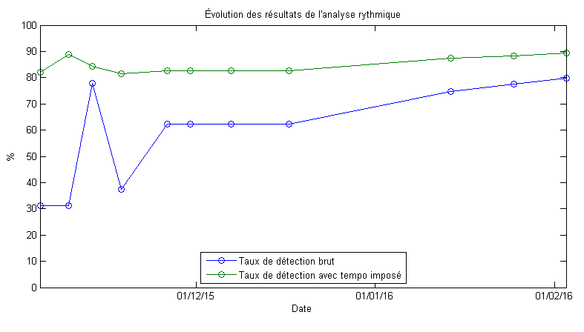
Évolution de l’analyse rythmique
Taux de détection* final sur notre jeu de données :
(8min30 ou 946 notes)
Brut: 79,7%
Imposé: 89,3%
*Les silences sont fusionnés avec la durées précédente, les notes liées à un onset faussement détecté ou manqué ne sont pas évaluées

Slide 63
Résultats globaux
Résultats de l’onset detection:
96,04%
Résultats de l’analyse harmonique:
Tons: 93,08%
Octaves: 92,7%
Résultats de l’analyse rythmique:
Tempo libre: 79,7%
Tempo imposé: 89,3%

Slide 64
Possibilités d’améliorations
Généralisation de l’algorithme actuel avec la prise en charge de:
Divers instruments
Divers format d’export (Lilypond, …)
Onset Detection: Tester d’autres méthodes
Analyse harmonique: utiliser d’autre transformation fréquentielle, multi-pitch detection, reconnaissance d’accords
Proposer à l‘utilisateur plus de paramètres (signature rythmique, gamme)
Changement d’environnement informatique (Matlab vers application sans dépendance tierces)
Intégration des parties enregistrement du son et visualisation de partition

Slide 65
Conclusion
Projet intéressant et motivant
Ambitieux techniquement
En grande autonomie
Résultats à la hauteur de nos espérances

